Slide 1
Диплом на тему Алгоритмы хэширования паролей. Моделирование алгоритма хэширования
ГБОУ Гимназия № 1505
«Московская городская педагогическая гимназия – лаборатория»
Выполнил:
Шигаров Дмитрий
Руководитель:
Пяткина Галина Александровна
Москва
2018

Slide 2
Актуальность и Проблема
В наши дни IT сфера является ключевым аспектом нашей жизни. Например, купле продажа во многих случаях проводится с использованием интернет ресурсов, где наибольшее внимание необходимо уделять вопросу о защите личных данных. У каждой информации есть своя ценность, значит и её безопасность играет важную роль. Так каким образом достигается защищённость?

Slide 3
Цель
Цель моего исследования – это изучить способы взлома и защиты данных, а также привести пример алгоритма хэширования.

Slide 4
Задачи
Для выполнения этой цели были поставлены конкретные задачи:
• Изучить информацию по данной теме диплома.
• Объяснить необходимость надёжной защиты информации.
• Изучить виды различных атак и способов взлома.
• Рассмотреть виды различных способов сокрытия и защиты информации.
• Создать собственную программу с определённым алгоритмом хэширования.

Slide 5
Теоретическая часть
В теоретической части была расписана информация про алгоритмы хэширования, их история, назначение, свойства. В качестве примеров была рассмотрено несколько современных алгоритмов шифрования, такие как: SHA-1, ГОСТ Р 34.11-94, MD5. Также были описаны различие угрозы и способы защиты от них. И как следствие, я были расписаны рекомендации для выбора надёжного пароля.

Slide 6
Практическая часть
Практическая часть диплома заключалась в создании программы с алгоритмом хеширования. Я моделировал MD5 – известный американский алгоритм. Я создавал программу на языке Delphi на среде разработки Delphi 7.

Slide 7
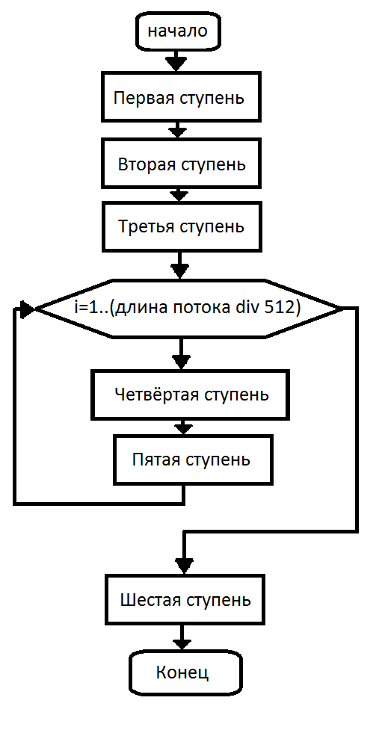
Объяснение практической части
В пояснении в тексте я постарался разъяснить работу алгоритма MD5, который я разбил на ступени и пояснял блок-схемами.

Slide 8
Структура работы
Введение
Алгоритмы хэширования и их назначение
Свойства алгоритмов хэширования и их составляющие
Современные алгоритмы хэширования
SHA-1
ГОСТ Р 34.11-94
MD5
Разработка модели алгоритма хэширования
Заключение
Список литературы
Приложение

Slide 9
Список литературы
Сергей Соболь. Хэш-таблицы. [Электронный ресурс]
Режим доступа: https://acm.bsu.by/w/images/c/c0/HashTables.pdf
Атака на хэши. (практическое руководство). [Электронный ресурс]
Режим доступа: https://forum.antichat.ru/threads/68675/
Список словарей: Электронный ресурс.
Режим доступа: http://wordbook.xyz/download
Описание алгоритма MD5[Электронный ресурс]
Режим доступа: http://re.mipt.ru/infsec/2004/essay/2004_MD5_Message-Digest_Algorithm__Strelnikov.pdf
Коды символов ASCII[Электронный ресурс]
Режим доступа: http://book.itep.ru/10/ascii.htm
Хэш-функция MD5[Электронный ресурс]
Режим доступа: https://habrahabr.ru/sandbox/26876/

Slide 10
СПАСИБО ЗА ВНИМАНИЕ

